Slide 1


Mục lục thuyết trình
Introduction Microservices Architecture
Java Microservices with spring cloud
DDD Layered Architecture
CQRS
Event Sourcing
Demo application cqrs-es
1
2
3
4
5
6

Slide 2
Microservices Architecture
Introduction Microservices Architecture
Architecture
Comunicating between
Securing Microservice
1
2
3
4

Slide 3
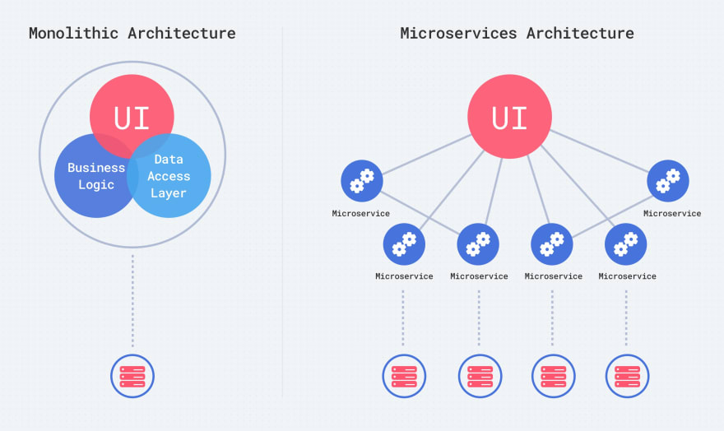
Introduction
Micro -> Nhỏ
Service -> Dịchvụ
Notes:
Micro là nhỏ, service là các dịch vụ ( chức năng trong hệ thống ). Đối lập với nó là kiến trúc Monolithic. Với kiến trúc monolithic thì hệ thống vẫn sẽ bth nhưng khi
Số lượng dev càng nhiều 100, 200 người cùng code một ứng dụng thì khó khăn sẽ xảy ra thì chúng ta phải tách nó ra thành những vấn đề nhỏ hơn. Thì tại sao chúng ta phải tách ?

Slide 4
Problem Monolithic
Product
Order
Scale từng module khiến code phình to
Thêm và sửa code rất phức tạp
Deploy khó khăn
User
Payment
Report

Slide 5
Solution
DB Product
Ưu điểm :
Dễ dàng scale tiết kiệm chi phí
Dễ dàng deploy
Tự do sử dụng các công nghệ ở mỗi service
Khó sập hơn monolithic
Nhược điểm:
Khó đọc code, debug
Quản lý khó khan
Cần đội ngũ team chuyên nghiệp
Product
Order
DB Order
Payment
DB Paymemt
Microservice Architecture

Slide 6
Architecting Microservices
Product
DB Product, User
User
Mỗi microservice đều phải có cơ sở dữ liệu riêng
Tính độc lập
Product
DB Product
User
DB User
Notes:
Nếu như Product service và userService dùng chung cơ sở dữ liệu thì khi người dùng gọi đến table user có hàng ngàn connection dẫn đến db bị sập thì Product Service cũng sẽ bị ảnh hưởng theo.

Slide 7
Architecting Microservices
Xác định ranh giới Service
Giảm thiểu việc gọi request ở nhiều nơi
Quản lý code dễ dàng
UserService
DB User
Profile
Address
User

Slide 8
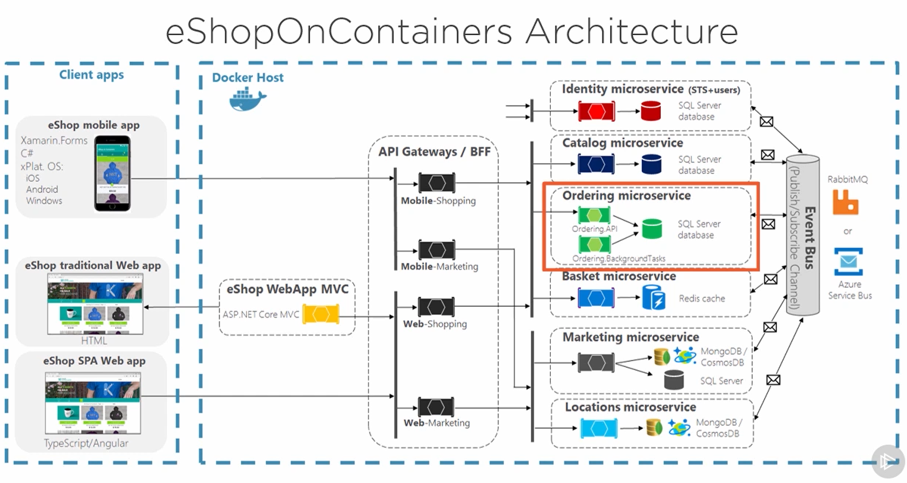
Architecting Microservices
Notes:
Hoisting – Docker, VM ware, ....

Slide 9
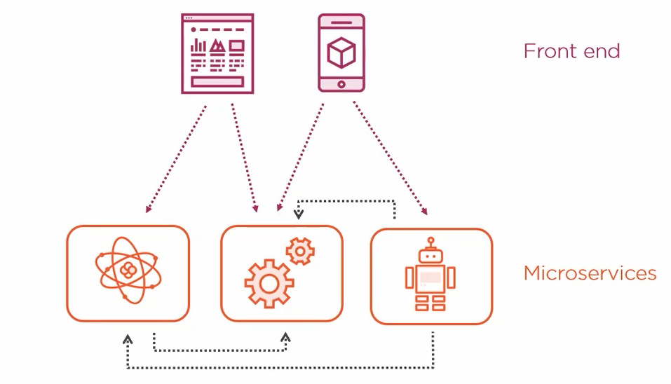
Comunication Microservices
Notes:
Bị rối rắm vì phụ thuộc vào nhau quá nhiều’
Lỗi xếp tầng ( casading Failures )
Giảm hiệu suất

Slide 10
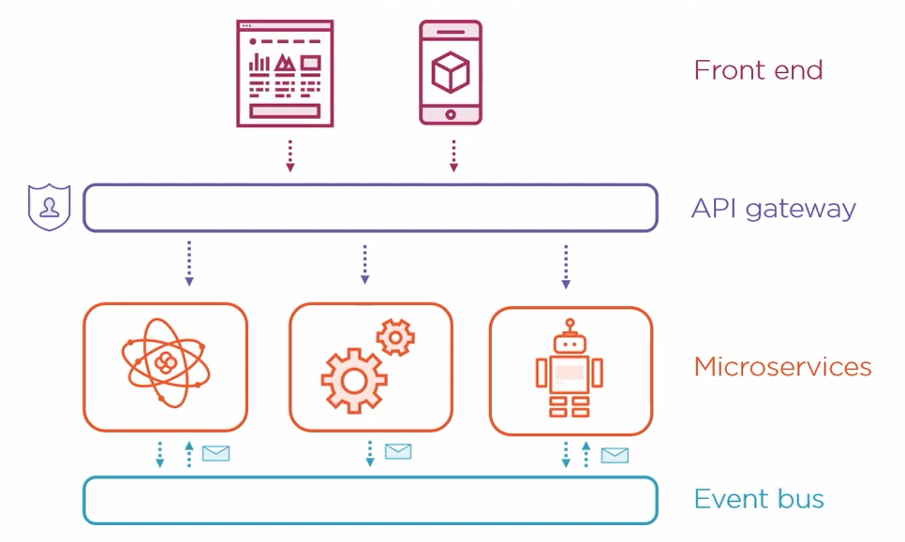
Comunication Microservices

Slide 11
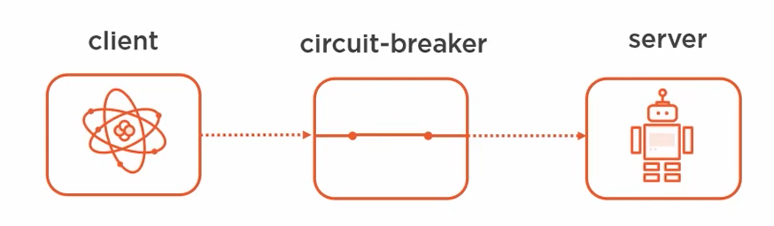
Synchronous Comunication
Product
DB Product
RestFull API
User
DB User

Slide 12
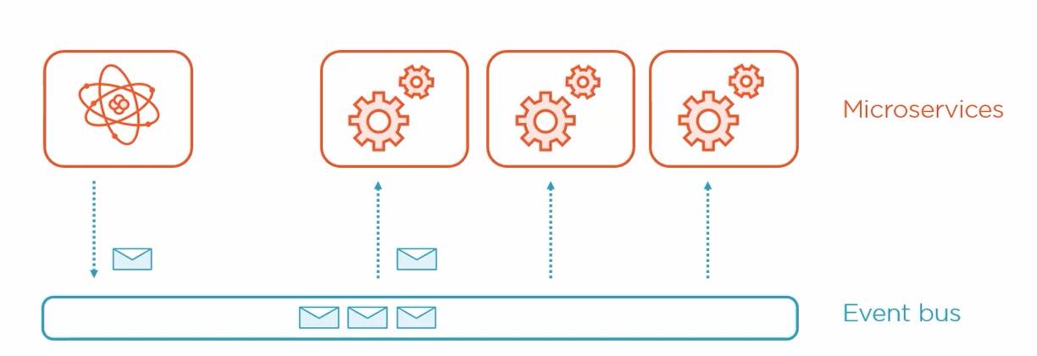
Asynchronous Comunication
Order Service
Notification Service
RabitMq, Kafka

Slide 13
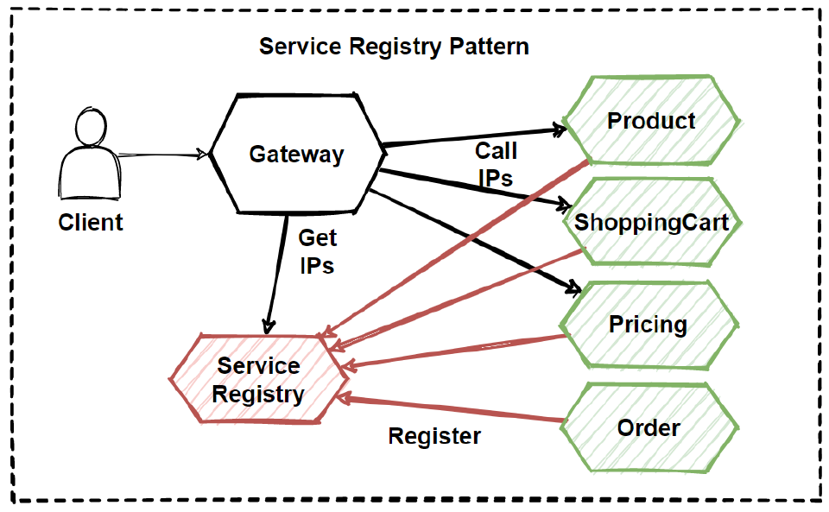
Service Discovery

Slide 14
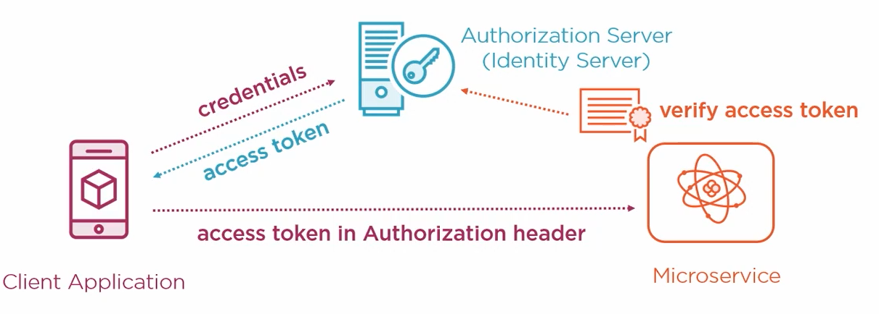
Securing Microservice
Mã hóa dữ liệu bằng Giao thức TLS protocol (Transport Layer Security)
Authentication
Authorization

Slide 15
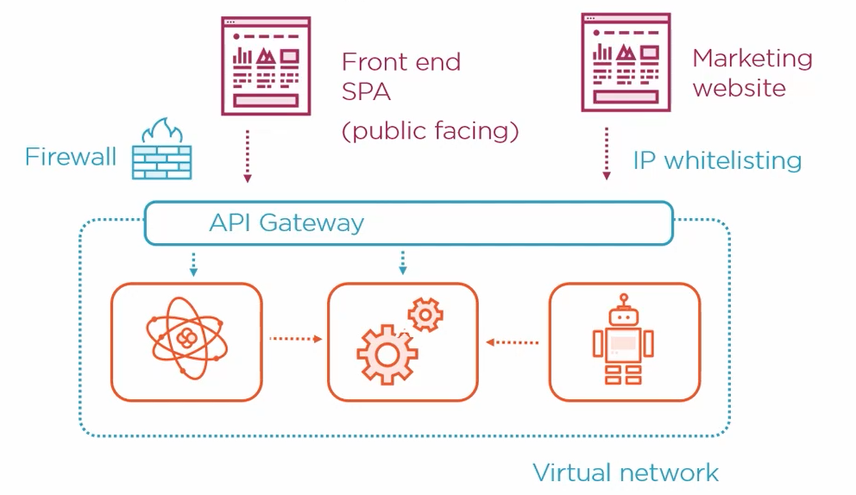
Securing Microservice

Slide 16
Spring cloud with Microservice
Service discovery
Distributed Configuration
Load balancing
Intelligent routing
Circuit Breaker
1
2
3
4
5

Slide 17
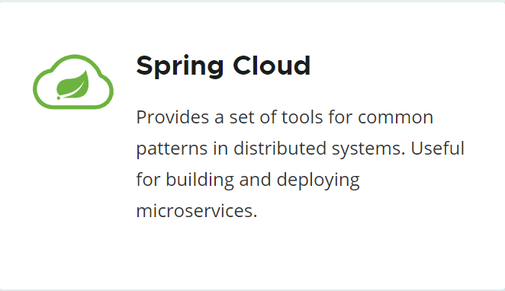
Spring cloud with Microservice
- Spring Cloud là một công nghệ phần mềm sử dụng để phát triển các ứng dụng phân tán.
Notes:
Spring Cloud là một công nghệ phần mềm sử dụng để phát triển các ứng dụng phân tán. Một ứng dụng được gọi là phân tán (Distributed application) khi các phần của nó có thể được phát triển trên các ngôn ngữ khác nhau, và được triển khai trên các máy chủ khác nhau. Vì vậy mục tiêu của Spring Cloud là làm sao để các thành phần của ứng dụng có thể giao tiếp với nhau

Slide 18
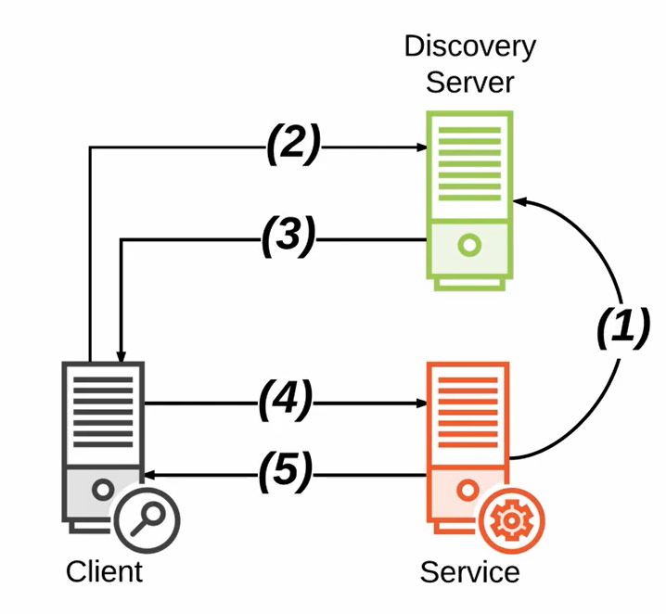
Service discovery
Service name
Address Instance service
Address Instance service
Data
Notes:
Một thằng service thì nó có nhiều instance nên client ko thể gọi trực tiếp đến service như kiến trúc thông thường
Client gọi đến service thì quá trình đó gọi là service discovery

Slide 19
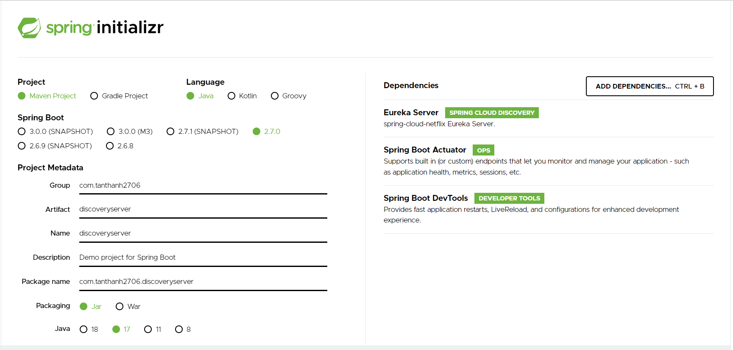
Discovery server
- Tạo discovery server với spring cloud Eureka

Slide 20
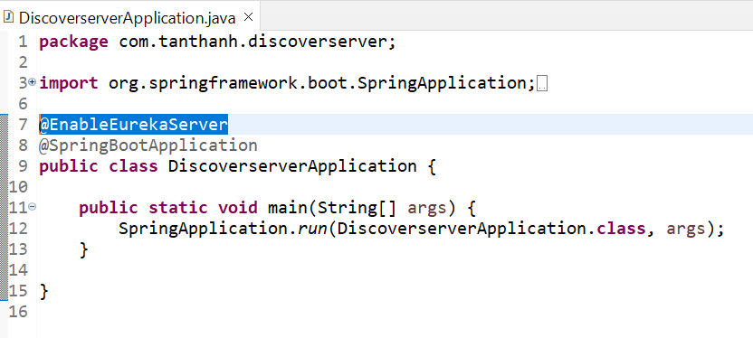
Discovery server

Slide 21
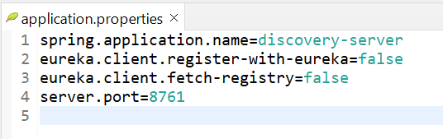
Discovery server
Notes:
Discover Server là nơi để các thằng service đăng kí khi start lên và tránh cho nó đăng kí với chính bản thân nó nên có dòng 2
Vì đây là discovery server nên nó kh cần lấy về các registry đăng kí từ discovery server vì đang chạy độc lập

Slide 22
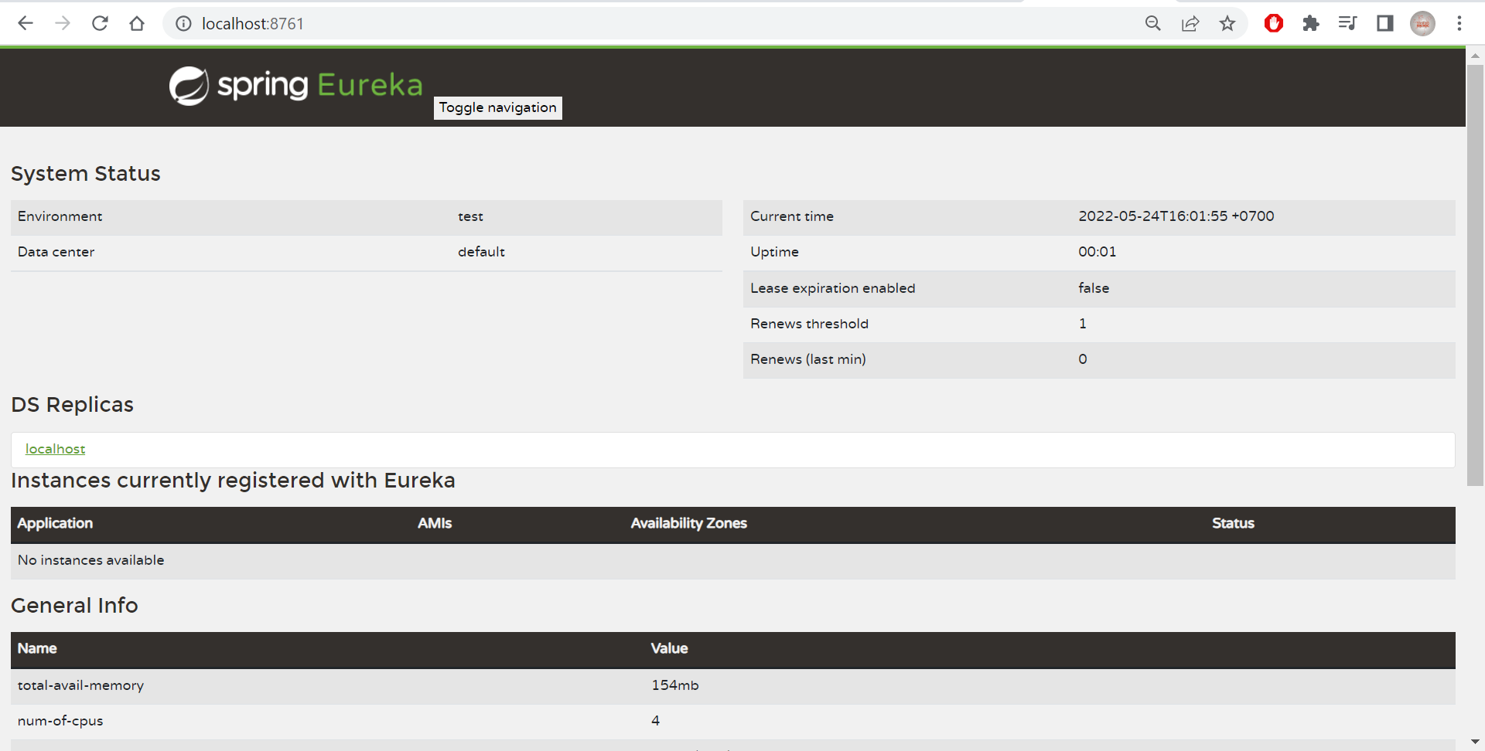
Discovery server

Slide 23
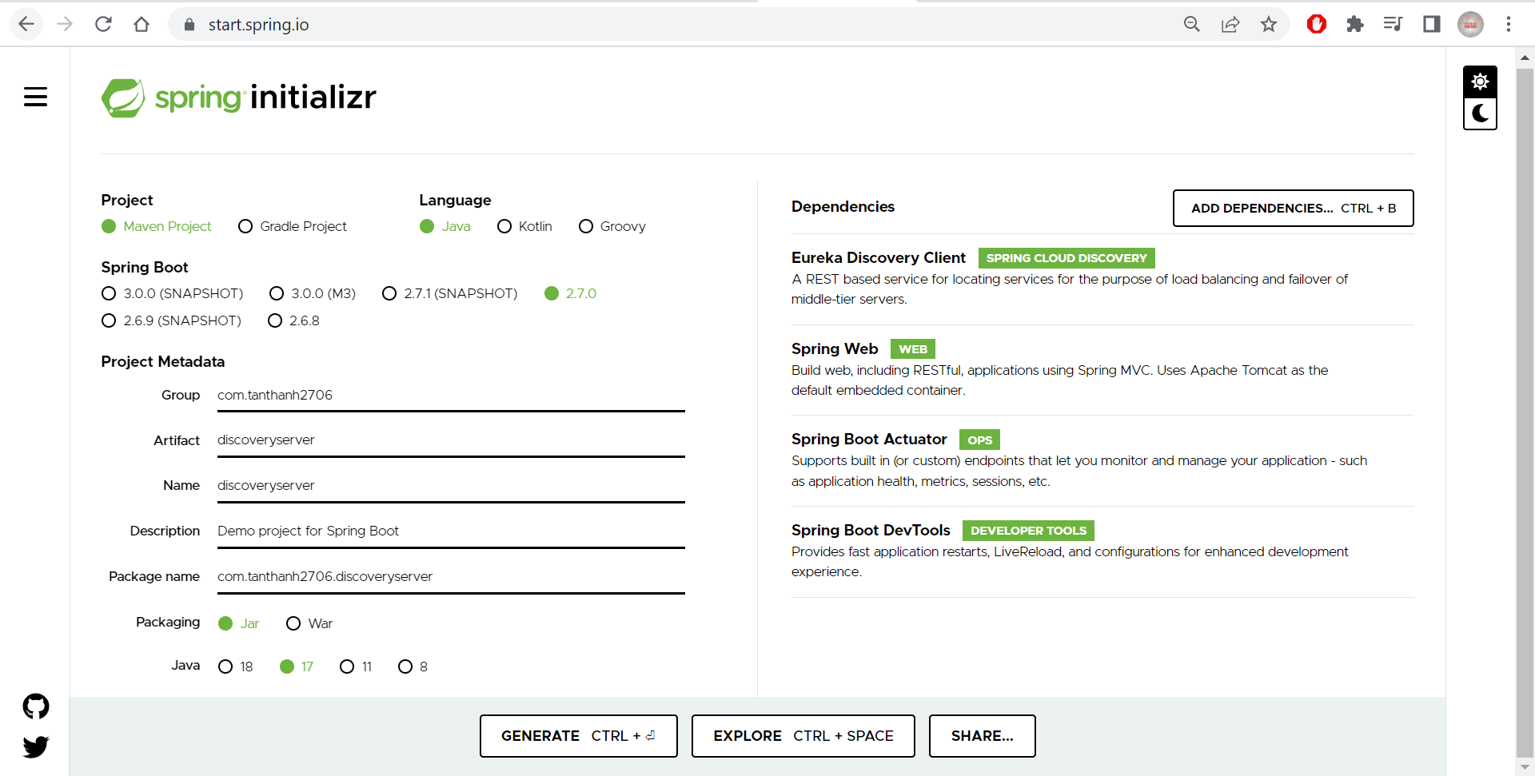
Application Services

Slide 24
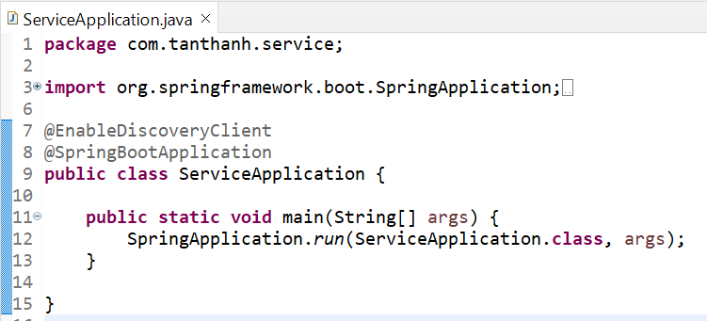
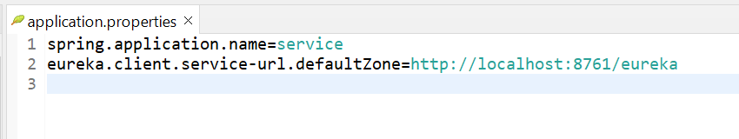
Application Services

Slide 25
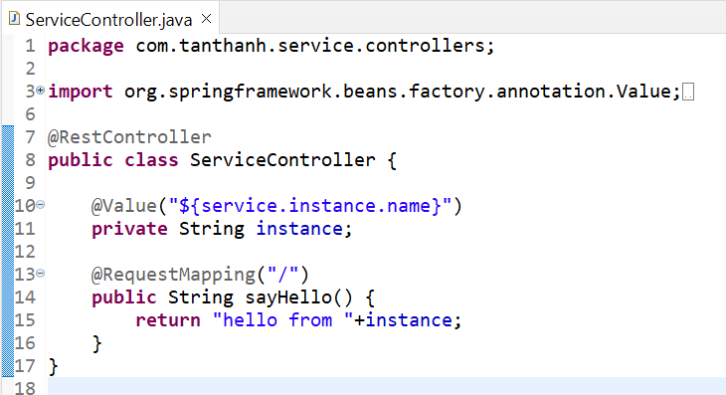
Application Services

Slide 26
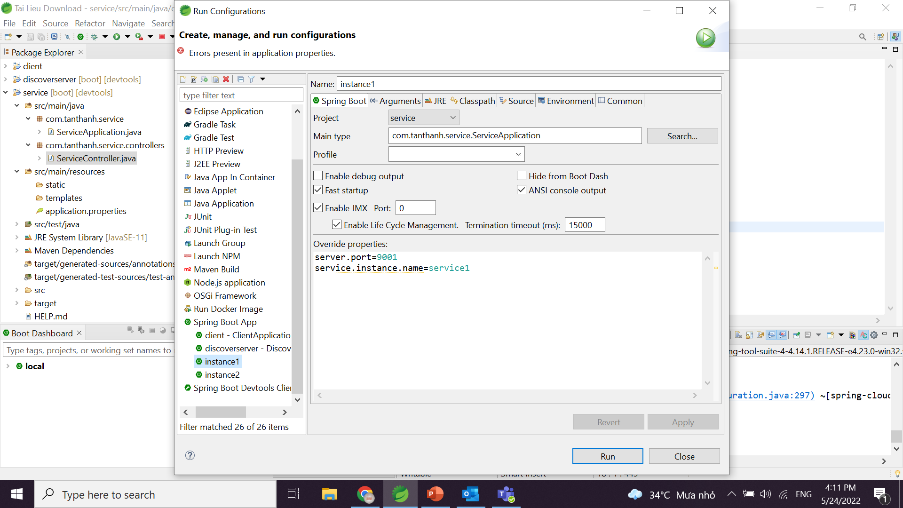
Application Services

Slide 27
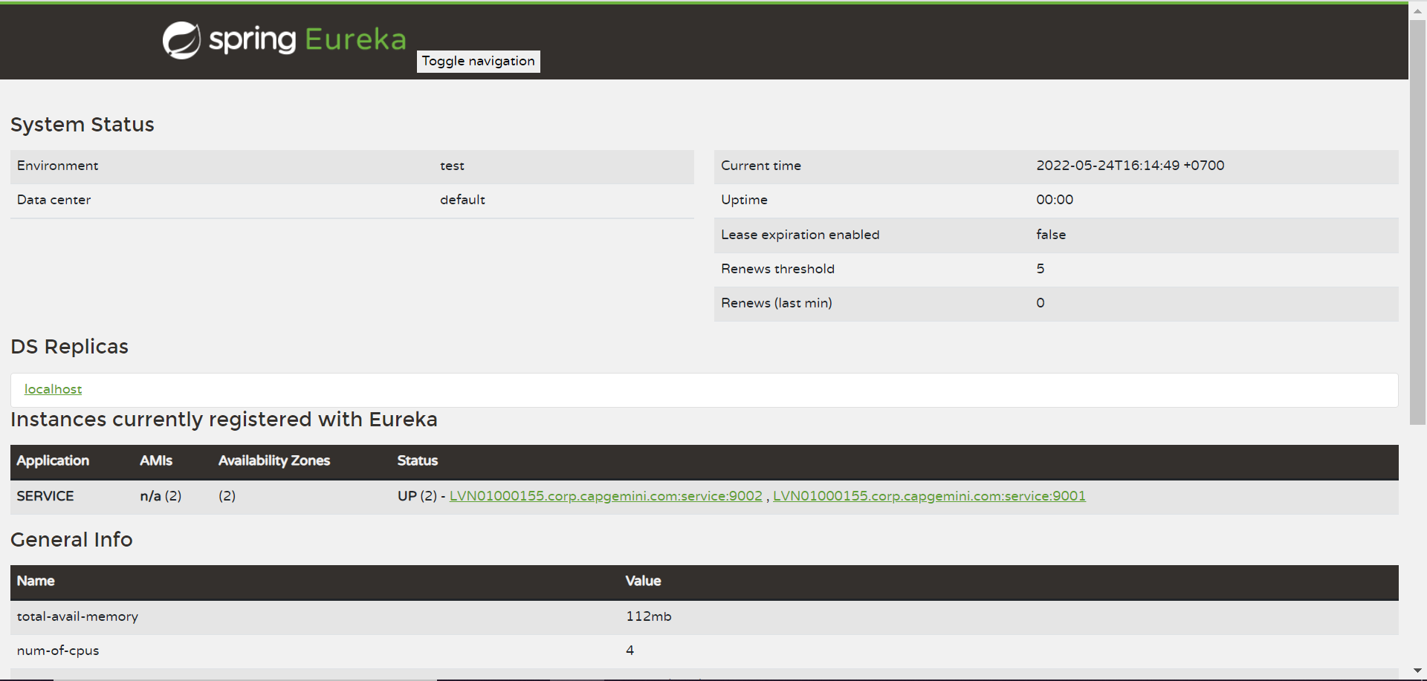
Application Services

Slide 28
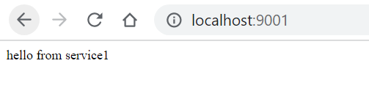
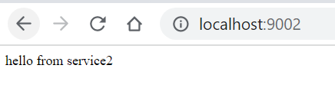
Application Services

Slide 29
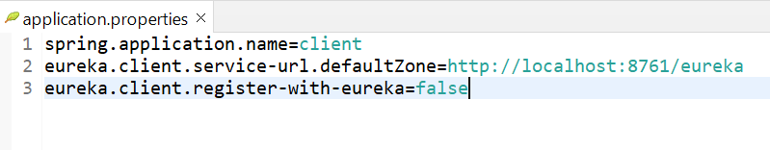
Application Client

Slide 30
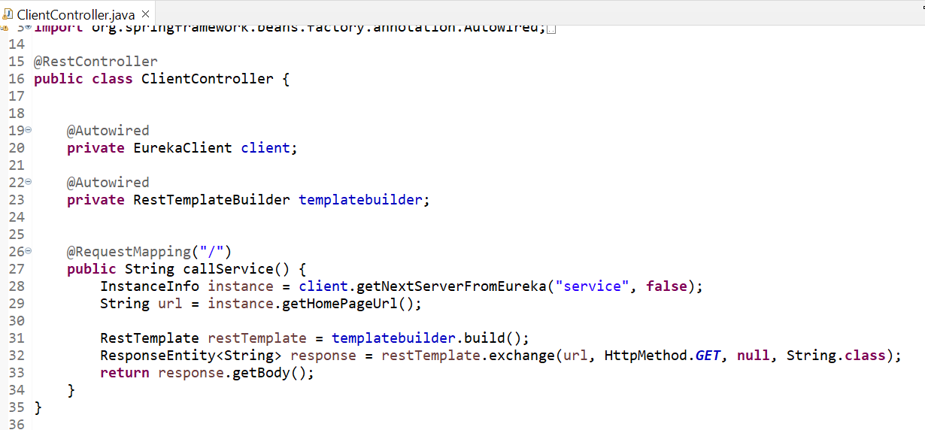
Application Client

Slide 31
Application Client

Slide 32
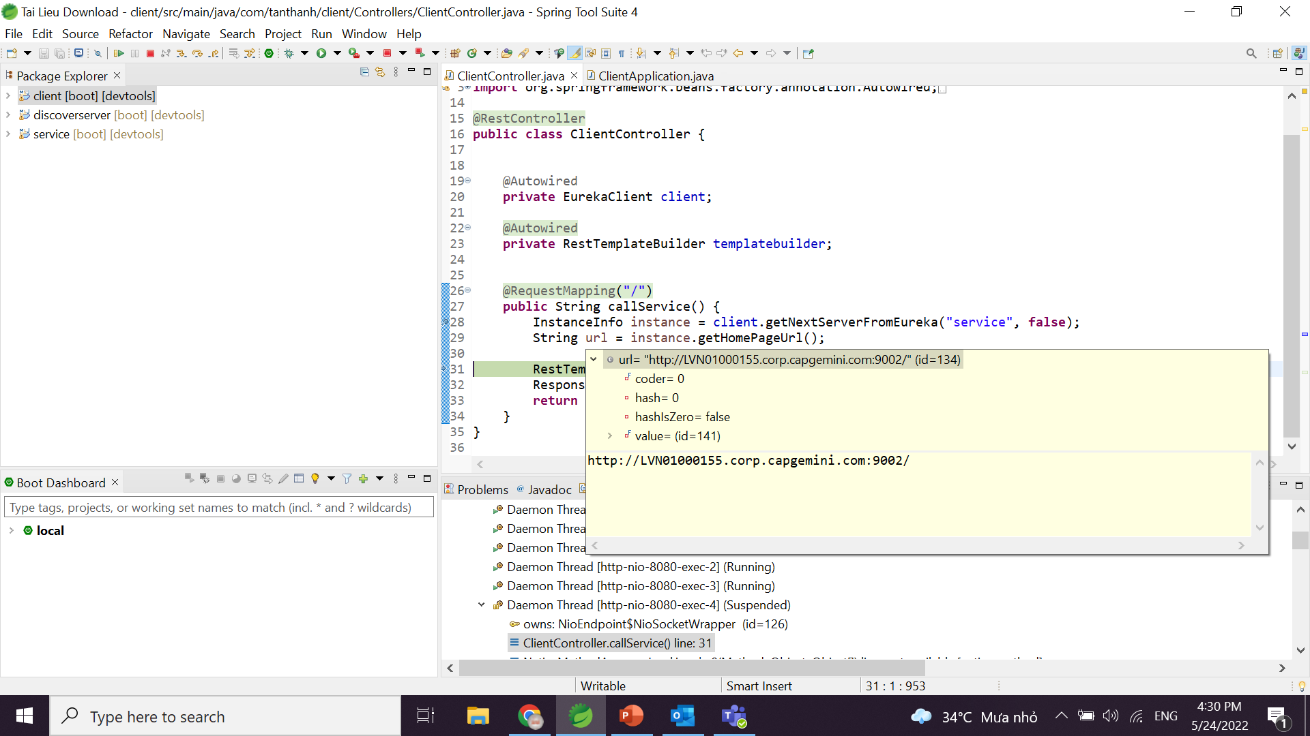
Application Client

Slide 33
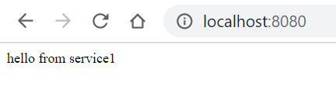
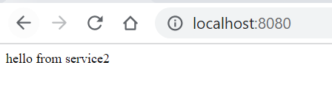
Application Client
Notes:
Mặc định là round robin xoay vòng

Slide 34
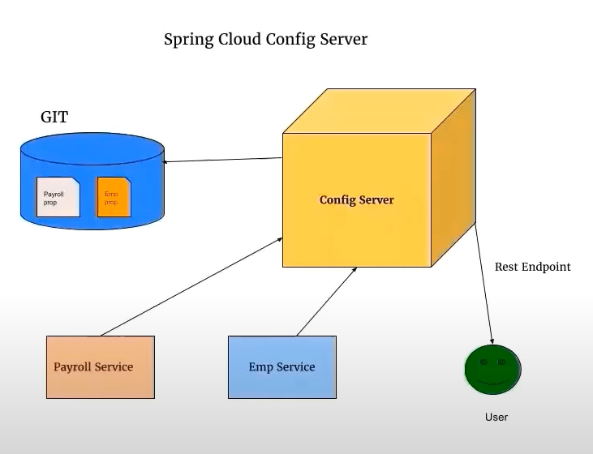
Distributed Configuration
Notes:
- Tác dụng của config Server trong microservices
- Trong một hệ thống microservices với mỗi service thì chúng ta thường có các thông tin cấu hình về database, login, thường cấu hình này lưu trong file application.properties
Nhưng trong microservice với mỗi service start lên rất nhiều instance nên khi cần sửa thì cần phải sửa ở mỗi instance và phải restart tất cả instance để apply change => tốn rất nhiều thời gian và công sức và cần phải tránh trong một hệ thống microservices

Slide 35
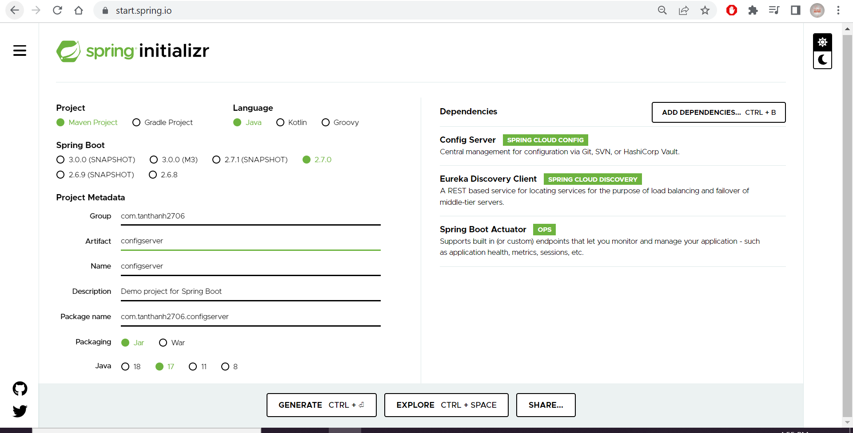
Spring cloud config

Slide 36
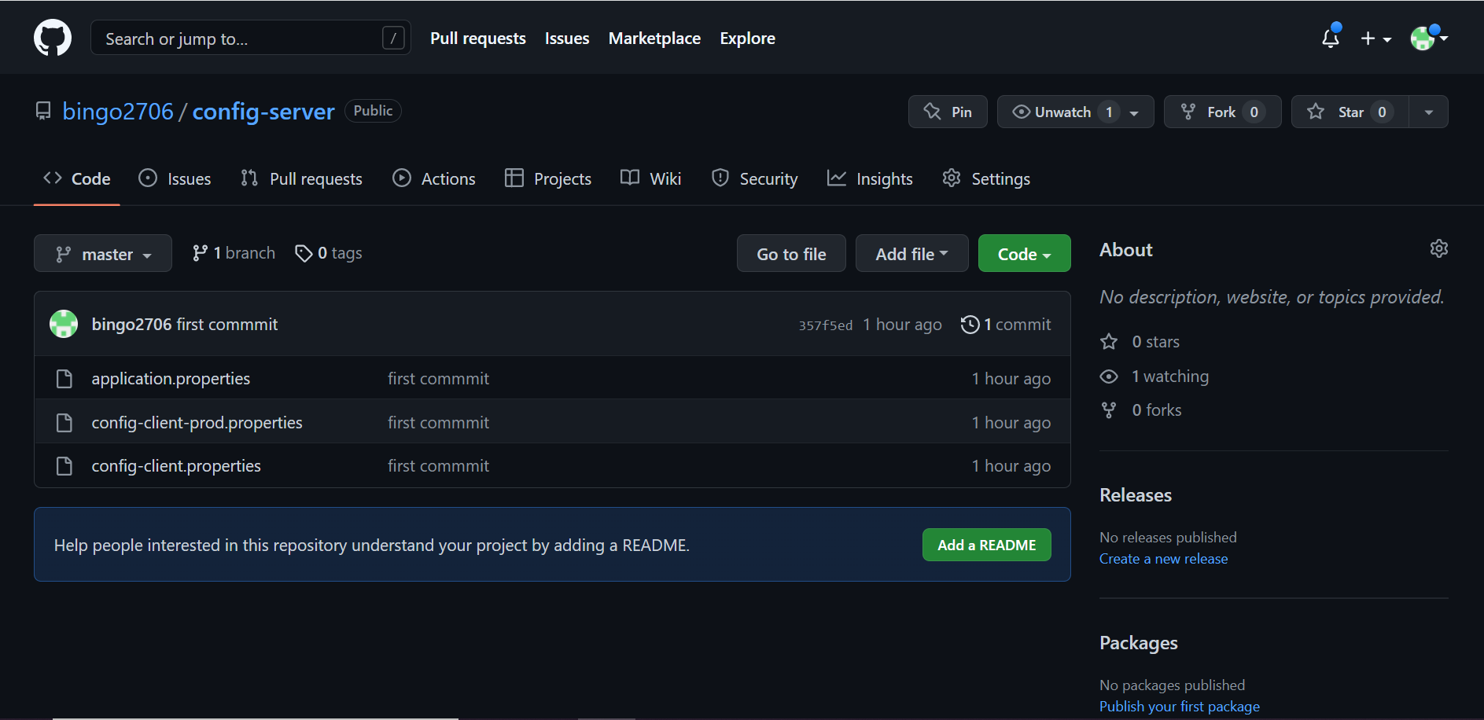
Spring cloud config

Slide 37
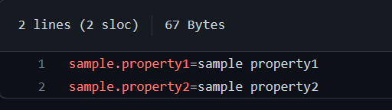
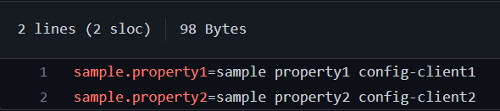
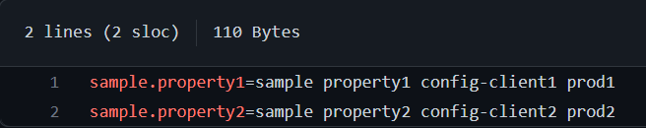
Spring cloud config
Application.properties
Config-client.properties
Config-client-prod.properties

Slide 38
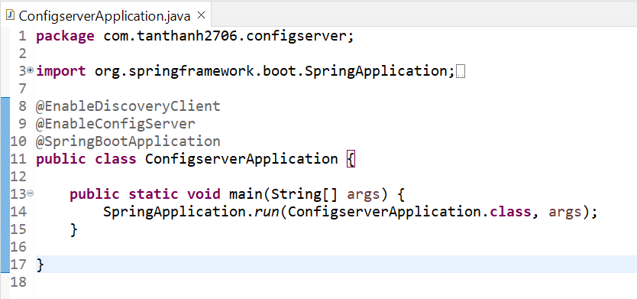
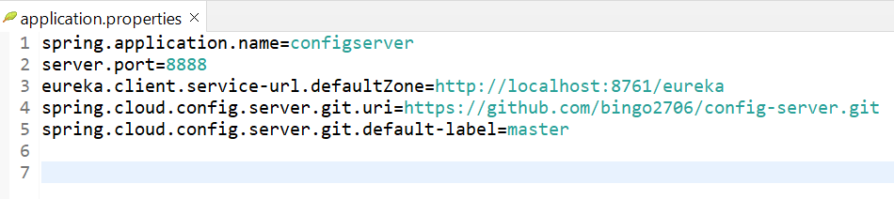
Spring cloud config

Slide 39
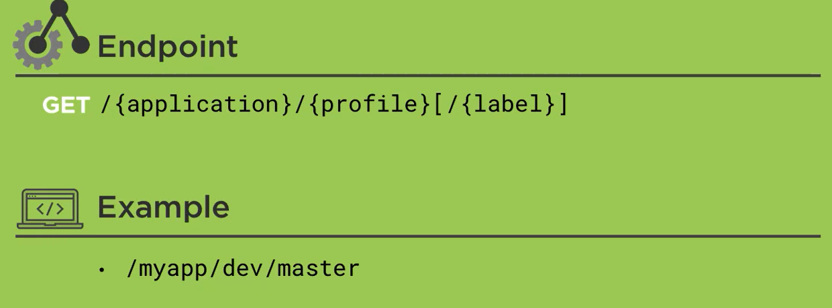
Spring cloud config

Slide 40
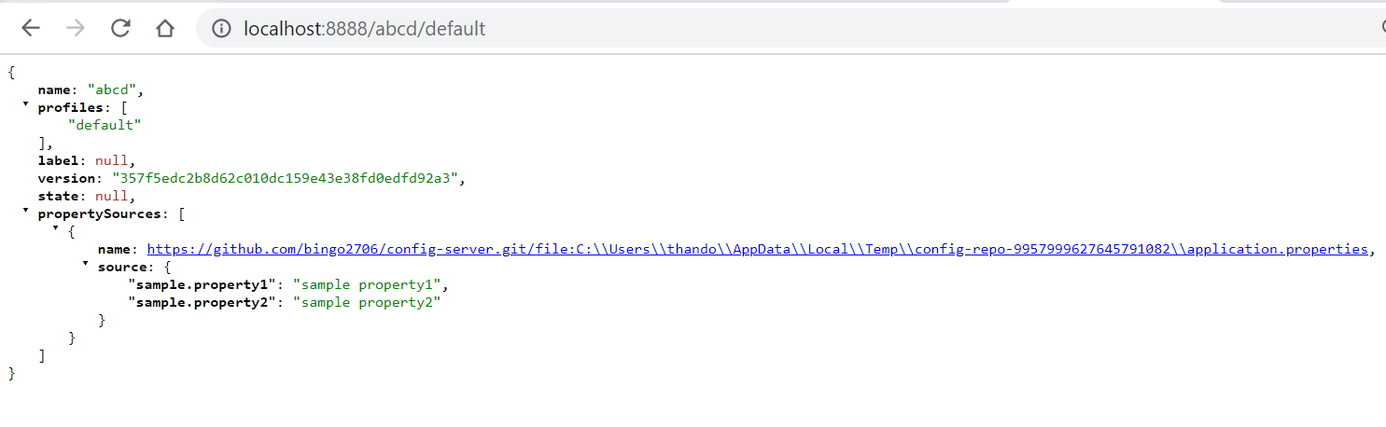
Spring cloud config

Slide 41
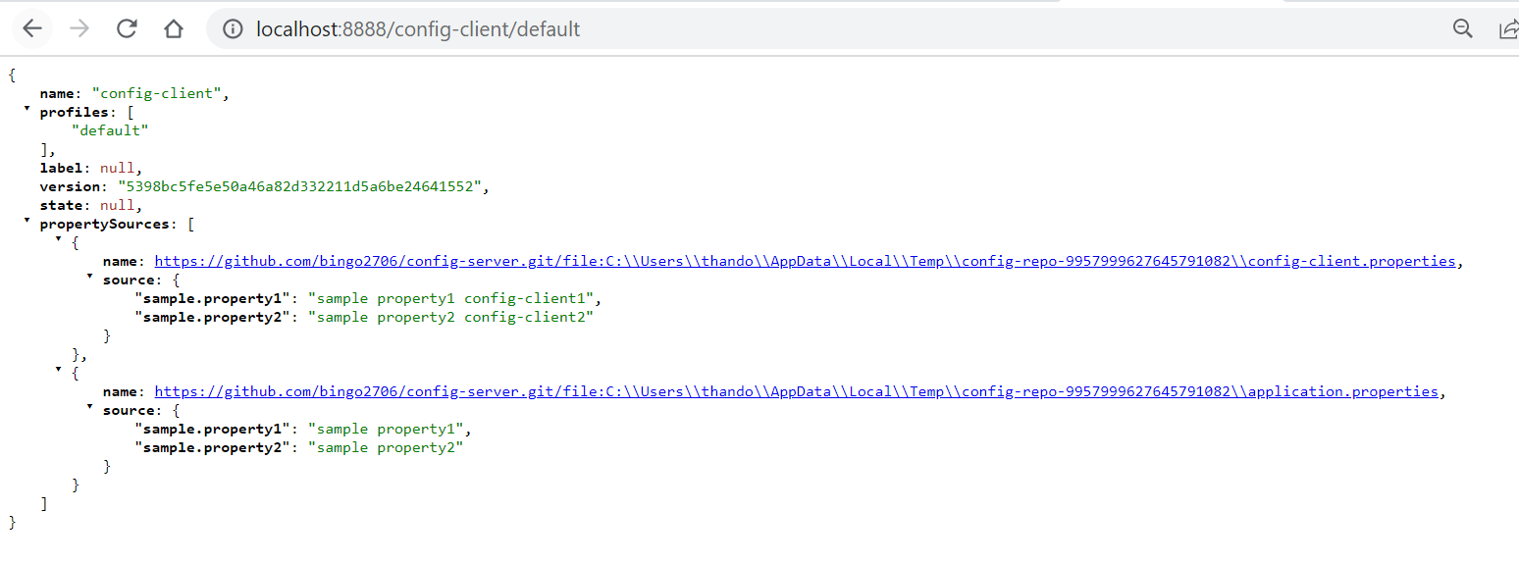
Spring cloud config

Slide 42
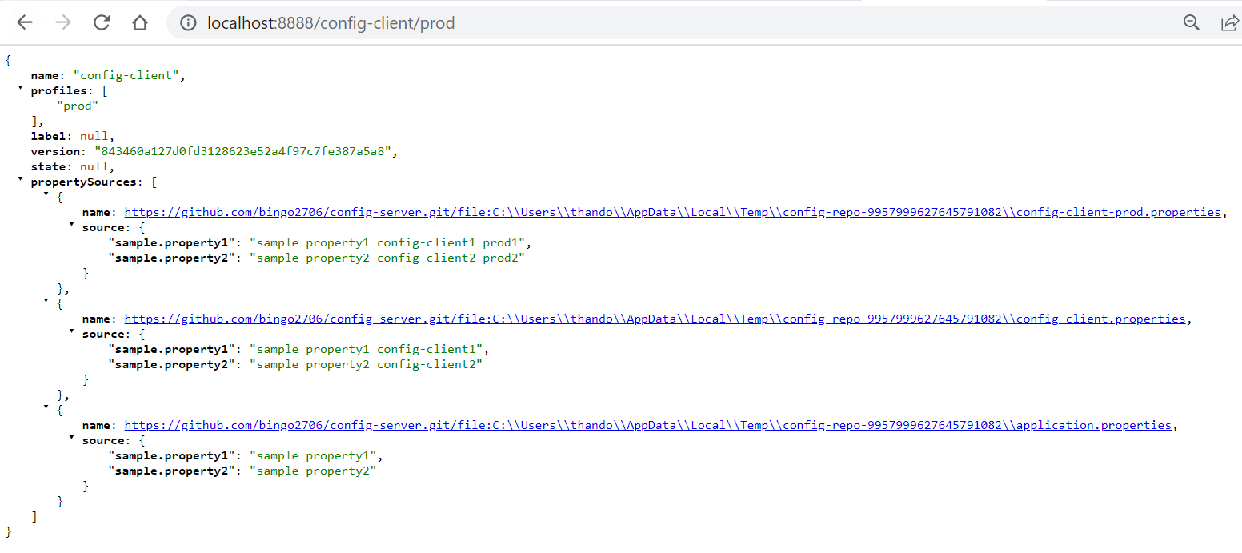
Spring cloud config

Slide 43
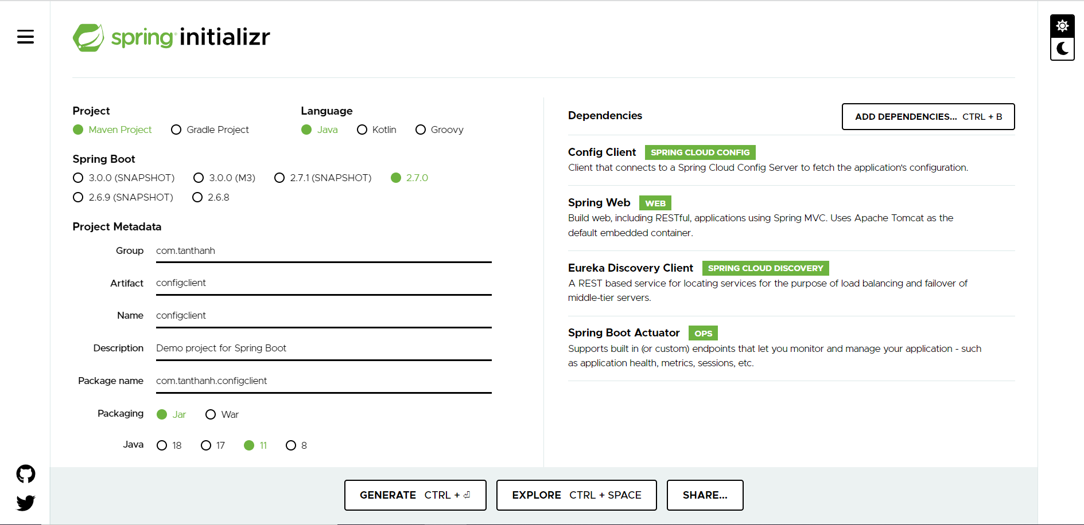
Spring cloud config

Slide 44
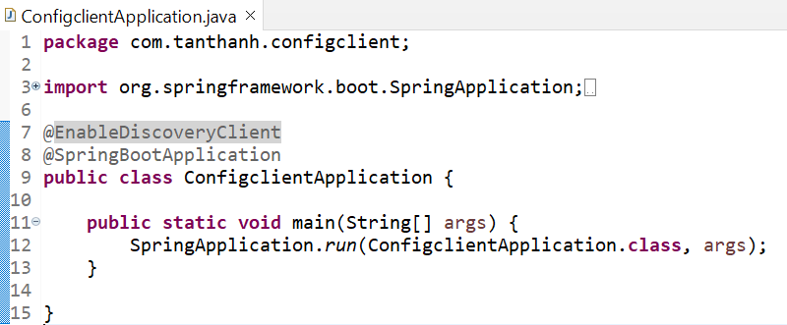
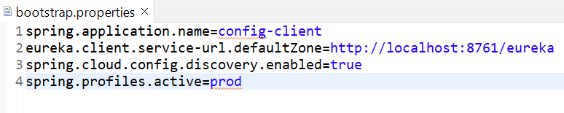
Spring cloud config

Slide 45
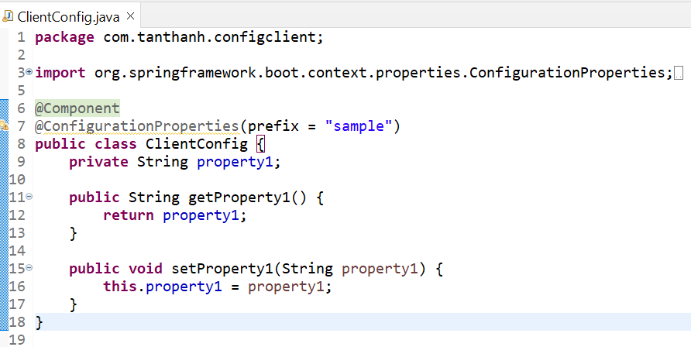
Spring cloud config

Slide 46
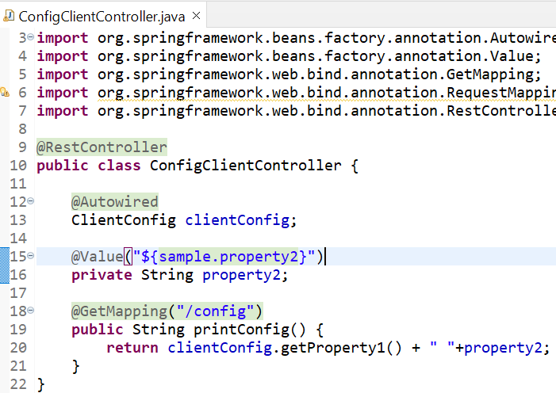
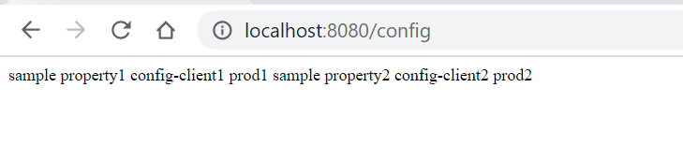
Spring cloud config

Slide 47
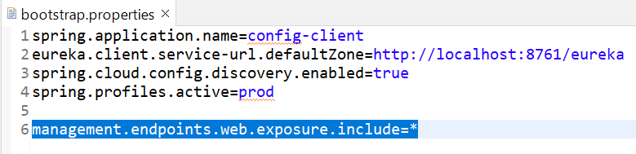
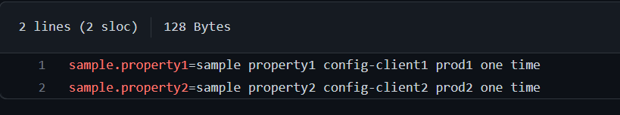
Refresh Config

Slide 48
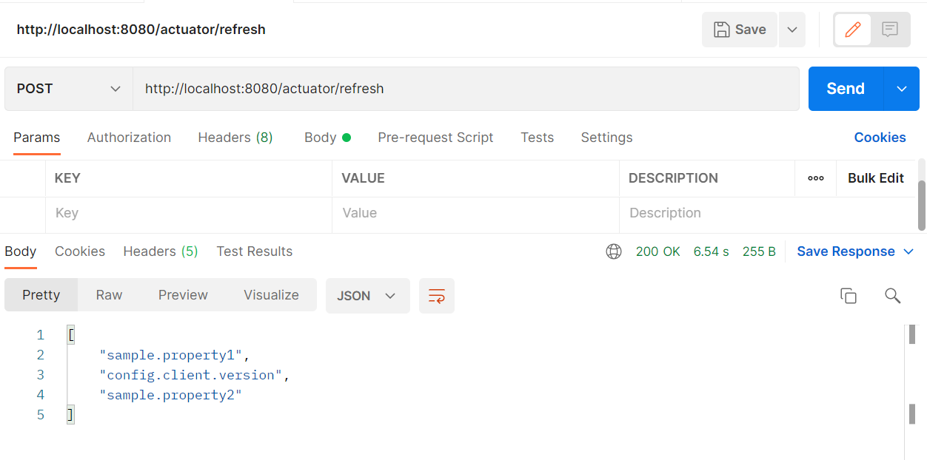
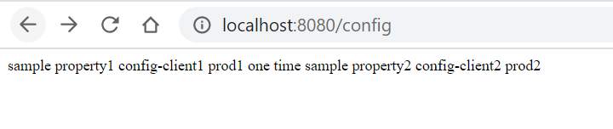
Refresh Config

Slide 49


Refresh Config

Slide 50
Intelligent routing
Service name
Address Instance service
Address Instance service
Data
Notes:
- Mỗi lần client gọi service thì phải gọi đến discovery server thì khá tốn công sức

Slide 51

Intelligent routing
Notes:
Client luôn luôn gọi đến api gateway và nó sẽ chịu trách nhiệm foward request đến các service tương ứng
Client kh cần lấy địa chỉ các service
Lợi ích là check security và thêm filter lọc bad request ở api gateway

Slide 52

Intelligent routing

Slide 53


Intelligent routing

Slide 54



Intelligent routing
Service 1
Service 2

Slide 55


Intelligent routing

Slide 56

Intelligent routing
Notes:
Có 4 loại router: pre, route, post, error

Slide 57



Intelligent routing
Gateway Service
Service 1

Slide 58

Client-side Load Balancing

Slide 59


Client-side Load Balancing

Slide 60

Client-side Load Balancing
- Overide thuật toán của load balancing

Slide 61

Circuit Breaker
- Cascading failure

Slide 62

Circuit Breaker

Slide 63


Circuit Breaker

Slide 64
DDD Layered Architecture
* Là gì ?
Là một cách tiếp cận phát triển phần mềm để kết nối các nghiệp vụ phức tạp với phần mềm
* Tại sao cần quan tâm đến DDD
- Nguyên tắc và mẫu thiết kế để giải quyết các vấn đề phức tạp
- Lịch sử thành công với nhiều dự án phức tạp
- Code thể hiện nghiệp vụ rõ rang.
Notes:
Domain Driven Design

Slide 65
DDD Layered Architecture
* Điểm mấu chốt trong DDD
Đào sâu kiến thức với Domain Expert
Tập trung vào mô hình của từng sub domain
Thực thi từng subdomain
Notes:
Domain Driven Design
Sub domain là các nghiệp vụ con được tách ra
Thực thi từng subdomain

Slide 66

DDD Layered Architecture
Notes:
Presentation layer, Views

Slide 67

Domain model
Notes:
Phân tách, gom gộp, module hóa
Đối phó với sự phức tạp
Mô hình bằng hình vẽ, ảnh chụp, note, ngôn ngữ
Không ngừng đào sâu vào kiến thức về domain

Slide 68
Domain model
- Phân tách nghiệp vụ thành các nghiệp vụ con và đào sâu và nó
-- Tập trung vào từng sub domain
User
Categories
Order
Product

Slide 69

Domain model
Ngôn ngữ chung (Ubiquitous Language)

Slide 70

Domain model
Ngôn ngữ chung (Ubiquitous Language)
Client = Customer, consumer, Khách hang
Voucher = coupon, gift card

Slide 71

Domain model

Slide 72

Domain model

Slide 73

Domain model
Entities và value object

Slide 74

Domain model
Entities và value object

Slide 75

Domain model
Domain Service
Không thực sự nằm trong một entity hay value Object nào của domain
Hoạt động trên nhiều đối tượng khác nhau

Slide 76

Domain model
Aggregate
Là một nhóm các đối tượng dữ liệu được đối xử như một thể thống nhất trong hệ thống
Vd: User aggregate phải có profile,address,role
Order aggregate phải có các order item và định dạng là order_id
Notes:
Thiết kế aggregate phải phản ánh đc nghiệp vụ
Microservice là chia nhỏ phần mềm thành các đối tượng
Xác định ranh giới phần mềm
Nhắc để order thì phải nhớ đến order item, chứ kh thể tách orderserice và oder item service
Chọn lựa phạm vi vừa đủ
Phạm vi quá lớn sẽ ảnh hưởng đến perfoment

Slide 77

Domain model
Aggregate

Slide 78

CQRS
Mô hình CRUD

Slide 79
CQRS
Mô hình CRUD
Có ba tầng chính: Data Layer, Business Layer, Presentation
DAL query trả lại DTO để Presentation hiển thị
Presentation thay đổi DTO qua DAL lưu vào vào database
Model dùng chung cả việc đọc và ghi dữ liệu

Slide 80
CQRS
Mô hình CRUD
Ưu điểm: nhanh, không cầu kì thiết kế
Nhược điểm:
Model phức tạp do dùng chung cho cả đọc và ghi dữ liệu
Tăng tranh chấp dữ liệu giữa đọc và ghi dữ liệu
Không scale được độc lập yêu cầu hiệu năng cho cả phần đọc và ghi

Slide 81
CQRS
Mô hình CQRS
Người đưa ra: Greg Young – 2006
CQRS – Command and Query Responsibility Segregation
Mục tiêu phân chia các luồng ghi và đọc dữ liệu ra riêng biệt
Scale độc lập các thành phần đọc và ghi dữ liệu

Slide 82

CQRS
Notes:
Chiều ghi dữ liệu rất phức tạp nhìn vào các domain model
Command Bus: truyền các lệnh như ghi, cập nhật, vận chuyển command
Command Handler thực hiện các login khác nhau trên domain model
Sau khi xử lý lưu dữ liệu nó sẽ phát ra một event(message) -> cập nhật db của daatabase readside
Quá trình phát triển độc lập dựa vào trình độ của 2 team dev

Slide 83
CQRS
Các thành phần chính
Command: lệnh phát sinh xử lý một nghiệp vụ
Event: báo một quá trình xử lý kết thúc
Command Bus: đường vận chuyển lệnh command
Event Bus: đường vận chuyển các event
Domain Model: mô hình xử lý nghiệp vụ
DTO: Data Transfer Object
Query Façade: mô hình query dữ liệu

Slide 84
CQRS
Mô hình hoạt động
Phát sinh command. Vd: đặt hàng – placeorder
Command Bus gửi command
Command Handler nhận command, thực thi xử lý nghiệp vụ tại domain model
Phát sinh các Event báo kết thúc quá trình xử lý.
Event Bus publish các event đi

Slide 85
CQRS
Xét ví dụ cụ thể
Xây dựng ứng dụng thương mại điện tử đơn giản: cho phép người dùng xem và mua hàng
Sau đặt hàng xong người dùng có thể thanh toán online
Sau khi thanh toán online xong, đơn hàng được xác nhận thì gửi tin nhắn và email xác nhận cho người dùng

Slide 86
CQRS
Product, Order, Payment, Notification
Product
Order
Payment
Notification
Application Service
Write Side
Read Side
DDD
Core Domain
CQRS-ES
Core Domain
CQRS
Core Domain
CRUD
None Core Domain

Slide 87

Event Driven Architecture
Notes:
= Event producer, Event consumer, Event chanel (Kafka, Rabit MQ, AWS SQS...), Event broker (Kafka broker, RA

Slide 88

Event Driven Architectur

Slide 89

Event Sourcing
Mô hình Event Sourcing — ES, là mô hình thiết kế mà trạng thái của object sẽ được lưu trữ dưới dạng chuỗi các sự kiện thay đổi
Lưu trữ được lịch sử thay đổi của các đối tượng.
Notes:
Mô hình Event Sourcing — ES, là mô hình thiết kế mà trạng thái của object sẽ được lưu trữ dưới dạng chuỗi các sự kiện thay đổi. Lưu trữ được lịch sử thay đổi của các đối tượng.
Nếu các event được gửi tới các hệ thống khác, các hệ thống đó có thể sinh ra trạng thái cuối cùng chính xác của đốc tượng gốc. Do đó dễ dàng tích hợp với các hệ thống khác.
Nó khác với mô hình thiết kế thông thường, khi mà chỉ lưu trữ trạng thái cuối cùng của object.
Khi object bị thay đổi, sẽ tương ứng với một versioned event lưu trữ dữ liệu thay đổi của object. Các event sẽ được lưu trữ dạng appending only vào một cấu trúc table gọi là event store. Việc lưu trữ các event thay đổi này giúp mang lại các lợi ích:

Slide 90

Event Sourcing

Slide 91

Event Sourcing
Notes:
Một cơ sở dữ liệu dùng chung không được khuyến khích trong kiến trúc dựa trên microservices bởi vì nếu có một thay đổi trong một data model, dẫn đến các services khác cũng bị ảnh hưởng theo.

Slide 92

Event Sourcing
Notes:
Hạn chế của cách tiếp cận này là việc quản lý transaction đó không thể xử lý đúng cách. Nếu dữ liệu customer bị xóa thì order tương ứng với customer tương ứng cũng phải xóa.
Mặc dù điều này thì vẫn có thể thực hiện được với cách giải quyết giống như việc gọi một service xóa trong Order service, nhưng như vậy thì tính độc lập sẽ không đạt được một cách rõ ràng, rành mạch. Điều này cần được xử lý với việc tùy chỉnh.
Để vượt qua hạn chế này, chúng ta có thể tích hợp một kiến trúc event-driven với các thành phần microservices của chúng ta.

Slide 93

Event Sourcing
Notes:
Trong event-sourcing, bất kì sự kiện trigger nào cũng được lưu trong một event store. Không có các hoạt động cập nhật hoặc xóa trên dữ liệu và mọi event được sản sinh ra sẽ được lưu trữ như một bản ghi trong cơ sở dữ liệu. Nếu có một thất bại trong transaction, event thất bại được thêm như một bản ghi trong cơ sở dữ liệu. Mỗi thực thể bản ghi sẽ là một hoạt động đơn nhất.
Như mô hình này bất kì thay đổi nào trong dữ liệu của customer cũng sẽ publish một event đến messaging system, như vậy event sẽ tiêu thụ dữ liệu customer và cập nhật dữ liệu order.

Slide 94



Event Sourcing

Slide 95

Event Sourcing

Slide 96
Xây dựng event sourcing với Axon framework
Demo Event Sourcing
Demo Event Sourcing with Saga
1
2

Slide 97

What is API Gateway

Slide 98
What is API Gateway

Slide 99


Slide 100

Load balancing

Slide 101

Authentication

Slide 102

Nhược điểm API Gateway

Slide 103

Weighted Load-balancing

Slide 104

Why we need Rate limiting

Slide 105

Auto Scale ?

Slide 106

Rate limiting

Slide 107
Throttling là gì ?
User-Level Rate Limiting
Server-Level Rate Limiting
Geography-Based Rate Limiting

Slide 108

What Are the Algorithms Used for Rate Limiting?
Thuật toán Token Bucket

Slide 109

What Are the Algorithms Used for Rate Limiting?
Thuật toán Token Bucket

Slide 110

What Are the Algorithms Used for Rate Limiting?
Thuật toán Token Bucket
Ví dụ: Trong ví dụ bên dưới, mỗi người dùng được phép gửi tối đa 3 yêu cầu mỗi phút.
Người dùng 1 thực hiện yêu cầu đầu tiên lúc 10:00:00 ; số token khả dụng là 3, do đó yêu cầu được chấp thuận và số lượng token khả dụng giảm xuống còn 2.
Vào lúc 10:00:10 , yêu cầu thứ hai của người dùng, mã thông báo khả dụng là 2, yêu cầu được chấp nhận và số lượng mã thông báo giảm xuống còn 1.
Yêu cầu thứ ba đến lúc 10:00:35 , với số lượng mã thông báo là 1, do đó yêu cầu được chấp thuận và giảm đi.
Yêu cầu thứ 4 sẽ đến lúc 10:00:45 và số lượng khả dụng đã là 0, do đó API bị từ chối.
Bây giờ, vào lúc 10:01:00 , số lượng sẽ được làm mới với mã thông báo khả dụng là 3 lần thứ ba.

Slide 111
What Are the Algorithms Used for Rate Limiting?
Leaky Bucket algorithm
Fixed Window Counter algorithm
Sliding Window Logs algorithm

Slide 112


Xây dựng Rate Limiting
Where to put the Rate Limiter ?
Client side
Server side
Middleware

Slide 113

Xây dựng Rate Limiting

Slide 114

Xây dựng Rate Limiting

Slide 115

Xây dựng Rate Limiting với Spring cloud gateway

Slide 116


Message Queue là gì ?

Slide 117

Thành phần của Message Queue ?
Message: Thông tin được gửi (có thể là text, binary hoặc JSON)
Message Queue: Nơi chứa những message này, cho phép producer và consumer có thể trao đổi với nhau
Producer: Service tạo ra thông tin, đưa thông tin vào message queue
Consumer: Service nhận message từ message queue và xử lý
Một service có thể vừa làm producer, vừa làm consumer

Slide 118

Usecase của Message Queue

Slide 119


Tại sao phải sử dụng Message Queue
Ưu điểm về Message Queue
Dễ scaling hệ thống:
Phân tán hệ thống
Đảm bảo duration/recovery:
Hỗ trợ rate limit, batch process

Slide 120

Một số điểm cần lưu ý về MS
Khó xử lý đồng bộ
Làm hệ thống phức tạp hơn
Cần đảm bảo message format
Cần Monitoring Queue
Một số message queue hay được dùng hiện này bao gồm:
RabbitMQ
Kafka
Amazon SQS
MSMQ (Microsoft Message Queuing)
RocketMQ
ZeroMQ

Slide 121

Apache Kafka là gì ?
Hệ thống message pub/sub phân tán
Open source (distributed messaging system)
Được phát triển bởi Apache Software Foundation
Được viết bằng Java và Scala

Slide 122

Tính năng của Apache Kafka ?

Slide 123

Tại sao Apache Kafka được sử dụng
Website Activity Monitoring: theo dõi hoạt động của website
Stream Processing: xử lý stream
Log Aggregation: tổng hợp log
Metrics Collection: thu thập dữ liệu

Slide 124

Tại sao Apache Kafka được sử dụng
Nhưng trong thực tế, hệ thống thương mại điện tử sẽ còn phải kết nối đến một vài server khác nữa như là

Slide 125

Tại sao Apache Kafka được sử dụng

Slide 126

Cấu trúc của Apache Kafka
Một mô hình cấu trúc Kafka đơn giản

Slide 127

Cấu trúc của Apache Kafka
Một mô hình cấu trúc Kafka chi tiết

Slide 128
Cấu trúc của Apache Kafka
Producer: Một producer có thể là bất kì ứng dụng nào có chức năng publish message vào một topic.
Messages: Messages đơn thuần là byte array và developer có thể sử dụng chúng để lưu bất kì object với bất kì format nào - thông thường là String, JSON và Avro
Topic: Một topic là một category hoặc feed name nơi mà record được publish.
Partitions: Các topic được chia nhỏ vào các đoạn khác nhau, các đoạn này được gọi là partition
Consumer: Một consumer có thể là bất kì ứng dụng nào có chức năng subscribe vào một topic và tiêu thụ các tin nhắn.
Broker: Kafka cluster là một set các server, mỗi một set này được gọi là 1 broker
Zookeeper: được dùng để quản lý và bố trí các broker.

Slide 129
Khuyết điểm của Kafka
Không có bộ công cụ giám sát hoàn chỉnh: Có khá nhiều tool khác nhau, mỗi một tool lại hỗ trợ một việc quản lý khác nhau cho từng mục đích quản lý, vd như:
Kafka tool (offset manager) GUI tool dùng để quản lý topic và consumer
Lense: dùng để hỗ trợ việc query message trong Kafka
Akhq là toolbox để quản lý Kafka cũng như view data bên trong Kafka
Không hỗ trợ chọn topic theo wildcard: Kafka không hỗ trợ việc sử dụng và lựa chọn từng topic theo wildcard mà phải sử dụng chính xác tên topic để xử lý message.
Reduces performance – Giảm hiệu suất: Vấn đề xảy ra kích thước message tăng lên, buộc consumer và producer phải compress và decompress message, làm cho bộ nhớ sẽ chậm, dẫn đến ảnh hưởng tới throughput và hiệu suất.
Behave clumsy – Xử lý hơi vụng về: Đôi khi do số lượng queues trong Kafka cluster tăng lên nhiều, Kafka thường có hiện tượng xử lý chậm chạp hơn.

Slide 130
Kafka – Error Handling
Topic create book
Consume message
Book Service
Throw error and can’t process message

Slide 131

Kafka – Error Handling
Giải pháp 1: Cơ chế Retry
Lỗi chia làm 2 loại:
Lỗi có thể retry
Lỗi Không thể retry

Slide 132

Kafka – Error Handling
Giải pháp 1: Cơ chế Retry

Slide 133
Kafka – Error Handling
Cơ chế Simple Retry
Consumer sẽ bị blocking
Sau 10 attempts consumer mới xử lý message tiếp theo
Nhược điểm
Ảnh hưởng tới latency của các message khác
Chiếm tài nguyên của consumer
Khó trace path của message lỗi
Khó lấy các metadata khi retry
Không linh hoạt

Slide 134

Kafka – Error Handling
Cơ chế Separate Retry Queue
Consumer sẽ không bị block
Dễ trace được path của message lỗi

Slide 135

Kafka – Error Handling
Nếu như vẫn Fail khi retry thì sao ?

Slide 136

Kafka – Error Handling
Giải pháp: Dead Letter Queue (DLQ)

Slide 137

Distributed Transaction
Dual write problem
Error
Error

Slide 138
Distributed Transaction
Như chúng ta biết, transaction bao gồm 4 tính chất ACID:
Atomicity.
Consistency.
Isolation.
Durability.

Slide 139

Distributed Transaction
CONCEPT

Slide 140
Distributed Transaction
CONCEPT: All or Nothing
Để đảm bảo được concept trên với single database là một chuyện hết sức đơn giản:
BEGIN TRANSACTION;
INSERT INTO...;
UPDATE ...;
DELETE ...;
COMMIT;

Slide 141

Distributed Transaction
Monilithic Architecture
Khởi tạo transaction.
Trừ tiền trong tài khoản.
Tạo đơn hàng.
Cập nhật thông tin giao hàng.
Commit.

Slide 142

Distributed Transaction
Microservices Architecture
Payment service: xử lý liên quan đến kiểm tra tài khoản, cộng trừ số dư.
Order service: tạo và quản lý order.
Delivery service: tạo và quản lý công việc liên quan đến giao hàng.

Slide 143
Distributed Transaction
Có nhiều các thuật toán, cơ chế, pattern khác nhau để implement distributed transaction có thể kể tên:
Two-phase commit.
Three-phase commit.
Saga pattern with Orchestration & Choreography.
Parallel pipeline.

Slide 144
Distributed Transaction – SAGA Pattern
Error
Error

Slide 145
Distributed Transaction – SAGA Pattern
SAGA pattern xử lí distributed transaction với 2 cách thức là choreography và orchestration.
Choreography - Event based.
Orchestration - Command based.

Slide 146
Distributed Transaction – SAGA Pattern
Trước khi đi vào chi tiết thì cần hiểu event và command là gì đã.
Event: về cơ bản event nói về một điều gì đó đã xảy ra. Mang tính chất thông báo, giống như notification.
Command: là một yêu cầu, phía nhận command phải thực hiện, và phía yêu cầu mong muốn có response.

Slide 147
Distributed Transaction – SAGA Pattern
Orchestration - Command based
SAGA orchestration là cách điều phối các local transaction để các transaction được execute hoặc rollback đúng thứ tự. Việc execute hay rollback phụ thuộc vào yêu cầu của orchestrator.

Slide 148

Distributed Transaction – SAGA Pattern

Slide 149

Distributed Transaction – SAGA Pattern

Slide 150

Distributed Transaction – SAGA Pattern

Slide 151

Distributed Transaction – SAGA Pattern

Slide 152
Distributed Transaction – SAGA Pattern
Exception handling
Retry: Restaurant sai nhân viên đi mua nguyên liệu nhanh còn kịp. Sau khi có đầy đủ nguyên liệu thì thực hiện tiếp công việc.
Abort: báo lại cho Karla (orchestrator) rằng nhà bếp không thể xử lí được tình huống này. Karla nhận thông tin và báo lại cho (payment service) hoàn trả tiền vào thẻ cho khách. Sau đó báo tiếp đến (order service) update order, gọi điện xin lỗi khách.

Slide 153
Distributed Transaction – SAGA Pattern
Exception handling

Slide 154
Distributed Transaction – SAGA Pattern
Exception handling
Đấy là tưởng tượng thì nó thế thôi, còn implement phức tạp hơn nhiều lần, có vô số các thứ cần phải xử lí như:
Retry như thế nào? State cần lưu ở đâu để đảm bảo vẫn có thể retry nếu service crash...
Retry bao lâu, trường hợp nào thì retry, trường hợp nào abort...
Đấy là còn chưa bàn đến backbone communication: REST API, gRPC, Message broker...

Slide 155
Distributed Transaction – SAGA Pattern
Characteristic
Bất kì cách tiếp cận nào cũng có 2 phần là ưu điểm và nhược điểm, vấn đề là cần nắm rõ 2 phần này để áp dụng sao cho tối ưu được ưu điểm và hạn chế được nhược điểm.
Good for complex workflow / Less coupling
Separation of concerns:

Slide 156
Distributed Transaction – SAGA Pattern
Drawbacks
Single-point failure:Separation of concerns:
Bottle neck / Letancy:

Slide 157

Docker là gì ?
Docker là một nền tảng containerization

Slide 158

Containerization là gì ?

Slide 159

Containerization là gì ?
Containerization là một công nghệ ảo hoá, giúp giải quyết vấn đề này bằng cách đóng gói ứng dụng và tất cả các phụ thuộc (dependencies

Slide 160

Vai trò của conatainerization ?

Slide 161

Các thành phần chính của Docker ?
Để hiểu rõ cách thức hoạt động của Docker, bạn cần làm quen với các thành phần chính của nó

Slide 162

Docker Engine
Docker CLI
Docker API
Docker Daemon

Slide 163

Docker Image

Slide 164

Docker Containers

Slide 165

Docker Hub

Slide 166

Kubernetes Là Gì ?
Kubernetes viết tắt K8s là một hệ thống điều phối container mã nguồn mở (open sources container orchestration tool) được phát triển bởi Google.

Slide 167

Nên dùng Kubernetes khi nào

Slide 168


Slide 169


Slide 170

Kubernetes Architecture

Slide 171

Kubernetes Architecture

Slide 172

Kubernetes vs Docker

Slide 173

VPS

Slide 174

VPS

Slide 175

Types of Web hosting

Slide 176

Proxy là gì ?
Notes:
Proxy hay chính xác hơn là Proxy Server đóng vai trò như một máy chủ trung gian đứng giữa người dùng cuối và các trang web mà họ truy cập. Proxy Server ngăn chặn việc khách hàng và máy chủ giao tiếp trực tiếp với nhau, từ đó giúp chúng ta nâng cao tính bảo mật và kiểm soát các lượt truy cập.
Nếu bạn đã từng bị công ty chặn không cho truy cập các trang web giải trí như Facebook, TikTok, ... khi đang truy xuất bằng mạng nội bộ thì các bạn đã tương tác với Proxy Server rồi đó. Yêu cầu truy cập này sẽ được gửi trực tiếp tới máy chủ proxy của công ty chứ không phải tới trang web đích (VD: Facebook). Máy chủ proxy đánh giá yêu cầu, tiến hành lọc theo các quy định đã được thiết lập sẵn và quyết định xem có gửi yêu cầu tới trang web đích hay không. Sau đó, nó truyền phản hồi từ trang web đích tới máy của bạn.
Bằng cách này, công ty sẽ kiểm soát được các trang web mà nhân viên có thể truy cập đồng thời ghi lại lịch sử truy cập của từng IP. Proxy Server ở trường hợp này còn có tên gọi khác là Forward Proxy bạn nhé.

Slide 177

Reverse Proxy là gì ?
Notes:
Reverse Proxy thể hiện đúng như tên gọi của nó về nguyên tắc hoạt động. Đây là một Server trung gian giữa các khách hàng và một hoặc nhiều máy chủ nội bộ. Khi nhận được yêu cầu từ khách hàng, Reverse Proxy sẽ xác định máy chủ nào trong mạng sẽ nhận yêu cầu đó. Ngược lại với Forward Proxy kiểm soát việc truy cập từ mạng nội bộ ra bên ngoài, Reverse Proxy kiểm soát truy cập từ bên ngoài vào các máy chủ nội bộ.
Hãy tưởng tượng một website có nhiều máy chủ phía sau xử lý yêu cầu như ở hình bên trên. Khi người dùng truy cập trang web này và gửi request, các request này sẽ đến Reverse Proxy trước, và Reverse Proxy sẽ chuyển chúng đến máy chủ nào có khả năng phản hồi tốt nhất cho yêu cầu đó .

Slide 178
Reverse Proxy là gì ?
Notes:
Reverse Proxy thể hiện đúng như tên gọi của nó về nguyên tắc hoạt động. Đây là một Server trung gian giữa các khách hàng và một hoặc nhiều máy chủ nội bộ. Khi nhận được yêu cầu từ khách hàng, Reverse Proxy sẽ xác định máy chủ nào trong mạng sẽ nhận yêu cầu đó. Ngược lại với Forward Proxy kiểm soát việc truy cập từ mạng nội bộ ra bên ngoài, Reverse Proxy kiểm soát truy cập từ bên ngoài vào các máy chủ nội bộ.
Hãy tưởng tượng một website có nhiều máy chủ phía sau xử lý yêu cầu như ở hình bên trên. Khi người dùng truy cập trang web này và gửi request, các request này sẽ đến Reverse Proxy trước, và Reverse Proxy sẽ chuyển chúng đến máy chủ nào có khả năng phản hồi tốt nhất cho yêu cầu đó .

Slide 179

Tại sao cần Reverse Proxy ?
Phân phối tải hiệu quả:
Tăng tốc độ tải trang:
Bảo mật tốt
Chấm dứt SSL
Chuyển hướng linh hoạt
Notes:
Phân phối tải hiệu quả: Reverse Proxy giúp phân phối tải đồng đều giữa các máy chủ backend. Điều này không chỉ cải thiện hiệu suất mà còn tăng khả năng mở rộng của hệ thống, đảm bảo mỗi máy chủ nhận được chỉ đúng lượng tải cần thiết.
Tăng tốc độ tải trang: Với khả năng lưu trữ tạm thời các tài nguyên tĩnh, như hình ảnh và file CSS, Reverse Proxy giúp giảm độ trễ và tăng tốc độ tải trang. Người dùng sẽ trải nghiệm trang web nhanh chóng hơn và không gặp trở ngại từ việc tải lại những tài nguyên không thay đổi.
Bảo mật tốt: Reverse Proxy là một lớp bảo vệ chắc chắn đứng giữa người dùng và máy chủ backend, có thể thực hiện kiểm soát truy cập, xác thực người dùng, và bảo vệ hệ thống khỏi các cuộc tấn công như DDoS hay SQL injection.
Chấm dứt SSL: Một trong những lợi ích quan trọng khác của Reverse Proxy là khả năng chấm dứt SSL. Điều này giúp giảm áp lực xử lý SSL trên máy chủ backend và cung cấp một lớp bảo mật tốt hơn.
Chuyển hướng linh hoạt: Reverse Proxy có khả năng chuyển hướng yêu cầu dựa trên nhiều yếu tố như URL, header, hoặc nội dung của yêu cầu. Điều này mang lại sự linh hoạt đặc biệt khi triển khai và quản lý định tuyến trong hệ thống.

